Slide 1
بنام خدا

Slide 2
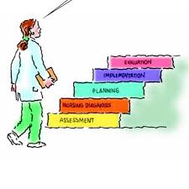
Nursing Process
(فرآیند پرستاری)

Slide 3
مفهوم فرآیند پرستاری
یک روش سیستماتیک بیمار محور که با آگاهی کامل از اهداف بوده و چارچوب مناسبی را برای اعمال پرستاری مهیا می کند
چارچوبی برای برنامه ریزی و اجرای مراقبت های پرستاری جهت بیمار و خانواده اش می باشد
فرآیندی پویا،منظم و سازمان یافته جهت تشخیص عکس العمل بیماران به بیماری و کاهش سلامتی و درمان است

Slide 4
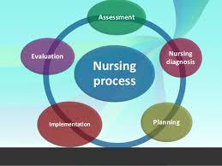
مراحل فرآیند پرستاری
صاحب نظران در مورد مراحل فرآیند پرستاری نظرات متفاوتی دارند؛بعضی آن را چهار مرحله و بعضی دیگر به پنج مرحله تقسیم بندی کرده اند.

Slide 5
مراحل فرآیند پرستاری
Assessment بررسی و شناخت
Nursing diagnosis ● تشخیص پرستاری
Planning برنامه ریزی
Implementation اجرا
Evaluation ارزشیابی

Slide 6
مراحل فرآیند پرستاری
Assessment
جمع آوری اطلاعات + تجزیه و تحلیل اطلاعات + تفسیر اطلاعات
- مشاهده
اطلاعات عینی objective data: : پرستار مشاهده می کند
استفراغ،برافروختگی،خونریزی،لرزش اندام ها و...
اطلاعات ذهنی subjective data: مددجو به پرستار می گوید
سردرد،سوزش سر دل،تهوع و

Slide 7
مراحل فرآیند پرستاری
مصاحبه
گوش کنید و سوال کنید
مشاهده کنید و تفسیر کنید
اطلاعات بدست آمده را با هم ترکیب کنید
اطلاعات را ثبت کنید
معاینه(اندازه گیری)
ازطریق مهارت های نگاه کردن inspection ، لمس palpation ، سمع Auscultation و دق
با استفاده از فرم های خاصی انجام میگیرد.

Slide 8
مراحل فرآیند پرستاری
Nursing diagnosis
مشکل بالفعل و یا بالقوه بیمار است که برای کاهش یا حل مشکل بیمار ضرورت دارد
تشخیص پرستاری بالفعل present N.D (موجود)
تشخیص پرستاری بالقوه potential N.D (احتمالی)

Slide 9
مراحل فرآیند پرستاری
Nursing diagnosis
-Problem etiology symptom :PES
مشکل بیمار+علت+ علایم و نشانه ها
NANDA -

Slide 10
مراحل فرآیند پرستاری
Planning
تعیین اولویت ها + تعیین اهداف + برنامه تدابیر پرستاری
• در نظر گرفتن نیاز های حیاتی
• تمرکز بر مشکلاتی که بیمار بیان می کند
• در نظر گرفتن مشکلات بالقوه
• در نظر گرفتن منابع در دسترس،کارکنان و زمان مورد نیاز

Slide 11
مراحل فرآیند پرستاری
اهداف
نتایج مراقبت پرستاری یا تغییر در وضعیت سلامت عملکرد اوست
کوتاه مدت(مراقبت های ویژه،اورژانس و ریکاوری)
- درجه حرارت بدن مددجو طی 2 ساعت به 37 درجه برسد
- مددجو بتواند طی 6 ساعت آینده اجابت مزاج داشته باشد.
بلند مدت(پیشگویی باری بیمار است)
مددجو پس از 6 ماه بتواند را برود
مددجو طی یکسال به وزن 60 کیلو گرم برسد

Slide 12
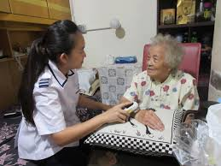

مراحل فرآیند پرستاری
Implementation
دسته ای از فعالیت های اختصاصی که برای کمک به مددجو جهت رسیدن به اهداف انجام می شود(تدابیر پرستاری)
باید موارد زیر در نظر گرفته شود:
چه فعالیتی،چه وقت،چه مدت و چگونه
تشویق مددجو به خوردن مایعات هر ساعت یک لیوان
استفاده از مسکن هر 3 یا 4 ساعت

Slide 13
مراحل فرآیند پرستاری
Evaluation
ارزشیابی دستیابی به هدف + مروری بر فرآیند پرستاری
(واکنش مددجو نسبت به تدابیر پرستاری)
- اگر مددجو به هدف رسیده بود،بررسی مجدد می نمائیم واگر مشکل جدیدی وجود نداشت،فرآیند پرستاری به پایان می رسد.
- اگر مددجو به هدف نرسیده بود،بررسی مجدد می نمائیم و سپس برنامه ریزی جدید و مجدد تا رسیدن به هدف ادامه می یابد.

Slide 14
مزیت فرآیند پرستاری
برای پرستاران
باعث ایجاد اطمینان و اعتماد و رضایت شغلی و تعیین استاندارد هایی برای پرستاری بالینی می شود
برای مددجویان
باعث مشارکت بیمار در امر مراقبت از خود و تداوم مراقبت ها و افزایش کیفیت مراقبت می شود

